Slide 1
বিসমিল্লাহির রাহমানির রাহিম
আজকের ক্লাশে সবাইকে আমার ফুলেল শুভেচ্ছা

Slide 2
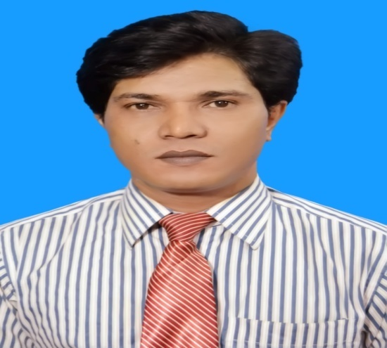
শিক্ষক পরিচিতি
মোহাম্মমোহাম্মদ হারুনুর রশীদ
প্রভাষক - হিসাববিজ্ঞান বিভাগ
শহীদ জিয়াউর রহমান কলেজ, জামালপুর।
মোবা: 01711-378527
harun4921@gmail.com
শ্রেনি: একাদশ
বিষয়: হিসাববিজ্ঞান ১মপত্র
অধ্যায়: প্রথম
সময়: ৫০ মিনিট
তারিখ: ০১/০৫/২০২০ ইং

Slide 3
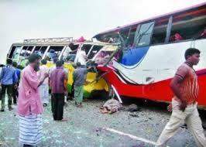
ভিডিওটি মনোযোগ দিয়ে দেখ
কিছু বুঝতে পাচ্ছো? হাত উঠাও এবং বল।

Slide 4
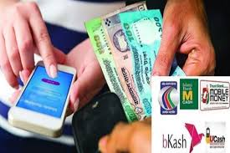
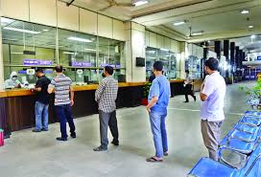
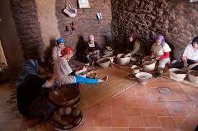
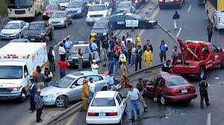
ঘটনা ও লেনদেন

Slide 5
ঘটনা ও লেনদেন সম্পর্কিত আলোচনা

Slide 6
শিখনফল
এই অধ্যায় পাঠ শেষে শিক্ষার্থীরা-
1। লেনদেনের ধারণা ব্যাখ্যা করতে পারবে।
2। লেনদেনের বৈশিষ্ট্য বর্ণনা করতে পারবে।
3। লেনদেনের শ্রেণিবিভাগ বিশ্লেষণ করতে পারবে।
4। ঘটনার ধারণা ব্যাখ্যা করতে পারবে।

Slide 7
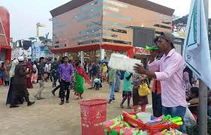
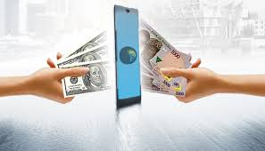
1। লেনদেন কি?
2। লেনদেনের বৈশিষ্ট্য বর্ণনা কর।

Slide 8
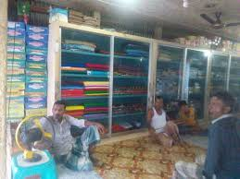
1। ঘটনা কি?
2। ঘটনা কত প্রকার ও কি কি?

Slide 9
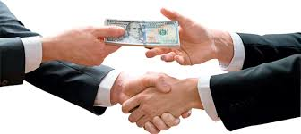
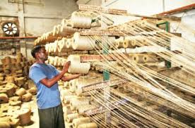
একক কাজ
1। হিসাব সমীকরণ ব্যাখ্যা কর।

Slide 10
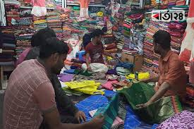
লেনদেনের বৈশিষ্ট্য সম্পর্কে তোমরা জান?
লেনদেনের উল্লেখযোগ্য বৈশিষ্ট্য তিনটি। যথাঃ
1। অর্থের অঙ্কে পরিমাপযোগ্য
২। আর্থিক অবস্থার পরিবর্তন
৩। লেনদেনের দ্বৈতস্বত্বা

Slide 11
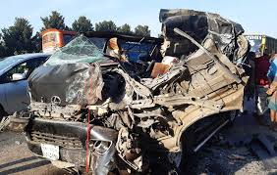
কোনটি লেনদেন কোনটি লেনদেন নয় এখন তোমরা বলতে পাচ্ছো?
হিসাব সমীকরণের বর্ধিত রুপ বর্ণনা কর।

Slide 12
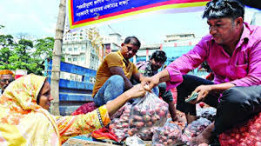
জোড়ায় কাজ
প্রতিটি ঘটনা লেনদেন নয় কিন্তু প্রতিটি লেনদেন ঘটনা-ব্যাখ্যা কর।

Slide 13
নিচের কোনটি লেনদেন ও ঘটনা চিহ্নিত করে বলতে হবে।
2018
জানু-1 জানু-3 জানু-8 জানু-10 জানু-12 জানু-20 জানু-25 জানু-29 জানু-30 | নগদ 50,000 টাকা ও 10,000 টাকা মূল্যের একটি কম্পিউটার নিয়ে ফার্মের কার্যক্রম শুরু করেন। প্রথম আলো পত্রিকায় প্রকাশিত বিজ্ঞাপন বাবদ নগদ প্রদান 5,000 টাকা। হিসাব নিরীক্ষা কাজের মাধ্যমে চেক প্রাপ্তি 14,000 টাকা। পাঠাগারের জন্য পেশাগত বই ক্রয় 2,000 টাকা। হিসাব নিরীক্ষা কার্য সম্পাদিত হয়েছে কিন্তু এর বিল বাবদ 20,000 টাকা এখনও পাওয়া যায়নি। ফার্মের টেলিফোন ও বিদ্যুত বিল পরিশোধ 3,000 টাকা। ফেব্রুয়ারি মাসে নিরীক্ষা কার্য সম্পন্ন করার প্রতিশ্রুতিতে অগ্রিম গ্রহণ 10,000 টাকা। 12 তারিখে সম্পাদিত কাজের ফি পাওয়া গেল। কর্মচারি মি. জাহনকে চেকে বেতন প্রদান 8,000 টাকা। ক. জানুয়ারি মাসের সেবা আয়ের পরিমাণ নির্ণয় কর। খ. 8, 20, 25 ও 29 তারিখের লেনদেন গুলো দ্বারা হিসাব সমীকরণে ছকের মাধ্যমে প্রভাব দেখাও। গ. জানুয়ারি মাসের 31 তারিখে সমাপ্ত মাসের জন্য আয় বিবরণী তৈরি কর।

Slide 14
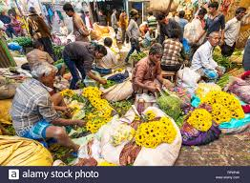
দলীয় কাজ
কাল্পনিক তথ্য ব্যবহার করে একটি চালান প্রস্তুত কর।

Slide 15
মূল্যায়ন
১। লেনদেন কি?
২। ঘটনা কি?
৩। লেনদেনের প্রকৃতি ব্যাখ্যা কর।
৪। দুতরফা দাখিলা পদ্ধতির উৎপত্তি কাল কোনটি?
(ক)* 1494 (খ) 1594 (গ) 1694 (ঘ) 1794
৫। হিসাব তথ্যের অভ্যন্তরীণ ব্যবহারকারি কারা?
ক) *শেয়ারহুল্ডারগণ (খ) কর কর্তৃপক্ষ (গ) শ্রমিক সংঘ (ঘ) পাওনাদার
৬। চালান কে তৈরি করেন?
ক) ক্রেতা (খ)* বিক্রেতা গ) সরকার (ঘ) ব্যবস্থাপক

Slide 16
বাড়ীর কাজ
লেনদেনের ৬ টি বৈশিষ্ট্য লিখে আনবে।

Slide 17
সবাইকে ধন্যবাদ জানিয়ে আজকের ক্লাশ শেষ করছি।

